Slide 1
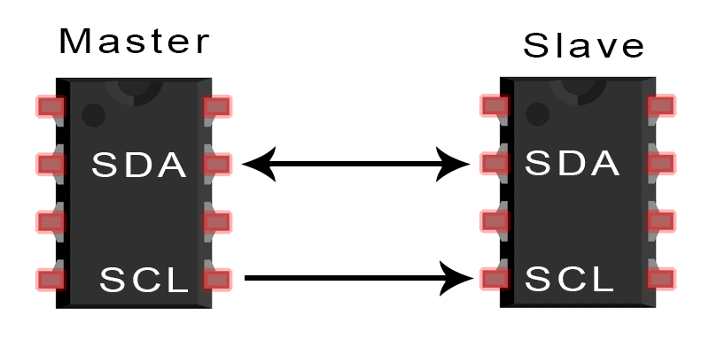
I2C
SDA: 데이터 송수신 라인
SCL: Master, Slave 간
데이터 송수신시 타이밍을
맞추기 위한 클럭을 생성하는 라인
2가닥으로 직렬통신을 하는 동기식 통신 프로토콜

Slide 2
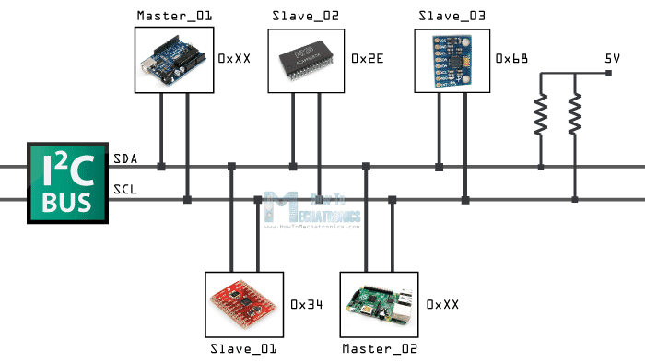
I2C
풀업 저항
7비트 주소: 128개 Slave 가능
10비트 주소: 1024개 Slave 가능
Notes:
풀업저항
1:N 통신

Slide 3
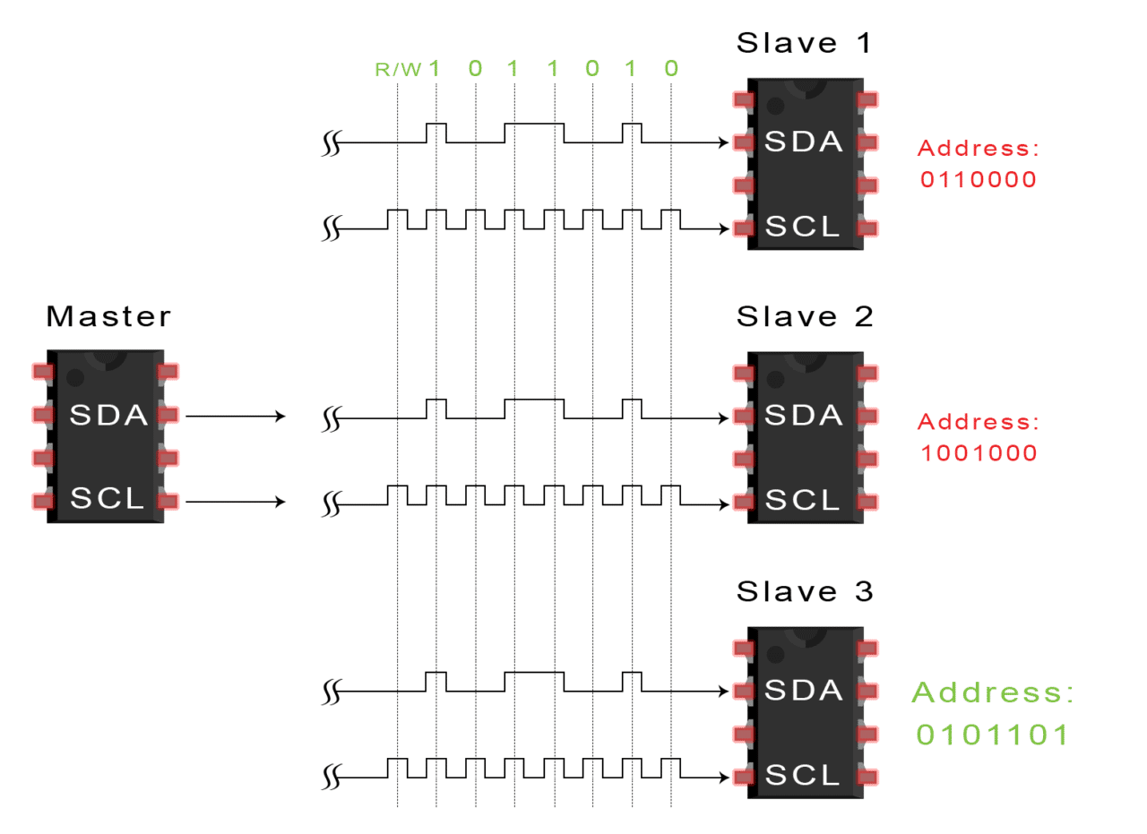
I2C

Slide 4
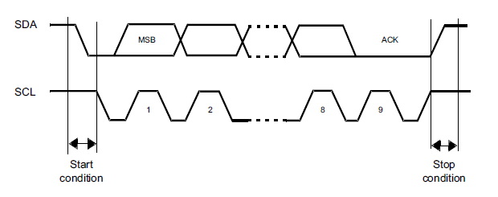
I2C
SDA가 LOW가 되면 통신 시작
SDA, SCL 두 라인 모두 기본적으로는 HIGH
SDA, SCL 두 라인 모두 기본적으로는 HIGH
데이터 프레임
Notes:
SDA가 고->저로 변환
SLAVE에 주소 전송
주소가 맞는 SLAVE는 로우 1비트 전송
마스터는 8비트 데이터 프레임 전송
슬레이브는 ACK 1비트 전송
중지시 SDA, SCL 둘다 하이;

Slide 5
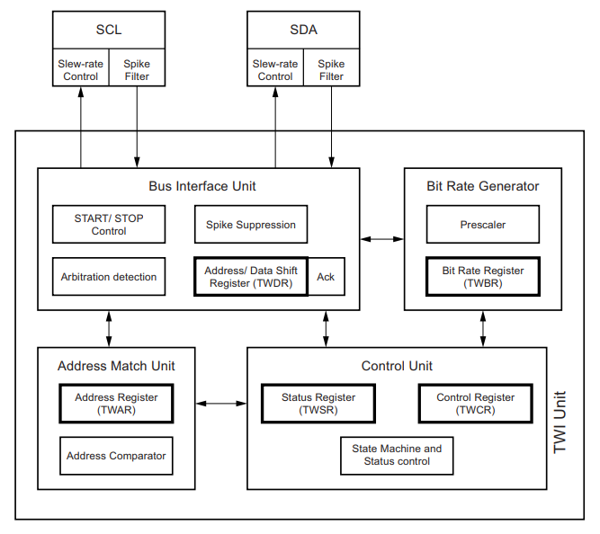
I2C
Slew-rate Control: 신호의 상승 및 하강 속도를 제어하여 노이즈를 줄이고 안정적인 통신을 보장합니다.
-Slew-rate Control: 신호의 속도를 제어하여 노이즈를 줄이고 안정적인 통신 보장
-Spike Filter: 신호의 짧은 스파이크를 필터링
-데이터 또는 주소를 전송하거나 수신할 때 사용하는 레지스터
-통신 속도를 설정하기 위해 사용되는 레지스터
-슬레이브 모드에서 사용되는 고유한 I²C 주소를 저장
-TWI 작동을 제어하는 레지스터입니다. (예: 인터럽트 활성화, ACK 전송 제어 등)
TWI의 상태 정보를 저장하는 레지스터입니다. (예: START/STOP 상태, 데이터 전송 상태 등)

Slide 6
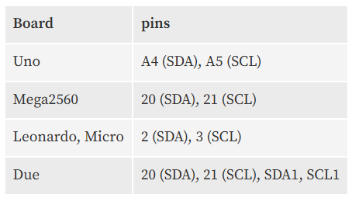
I2C 아두이노 라이브러리
<Wire.h>

Slide 7
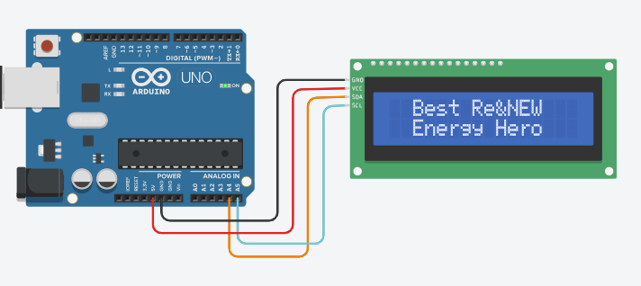
캐릭터 LCD 라이브러리 실습
캐릭터 LCD에 문구 써보기!
Notes:
https://www.devicemart.co.kr/goods/search?keyword_log_flag=Y&search_text=i2c&q=i2c&x=0&y=0
디바이스마트에서 I2C 검색해서 보여주기

Slide 8
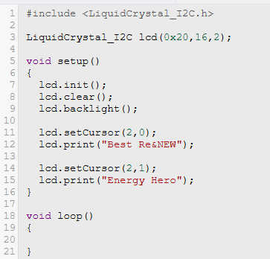
캐릭터 LCD 라이브러리 실습
-lcd 초기화(i2c 주소, 행, 열)
-lcd 초기화
-lcd 버퍼 지우기
-lcd 배경 led 점등
-작성할 위치 설정(행, 열)
-작성할 문자열 쓰기
-반복할 코드 작성
Notes:
https://www.devicemart.co.kr/goods/search?keyword_log_flag=Y&search_text=i2c&q=i2c&x=0&y=0
디바이스마트에서 I2C 검색해서 보여주기
버퍼 지우기 코드 없애고 테스트
베경 led 코드 지우고 테스트 해보기!

Slide 9
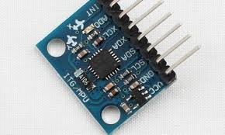
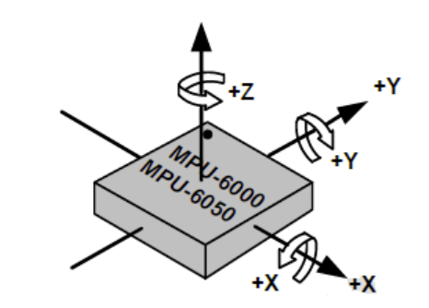
MPU6050
가속도 센서: 시간에 따른 속도의 변화 비율
자이로 센서: 각속도 측정(기울기 측정)

Slide 10
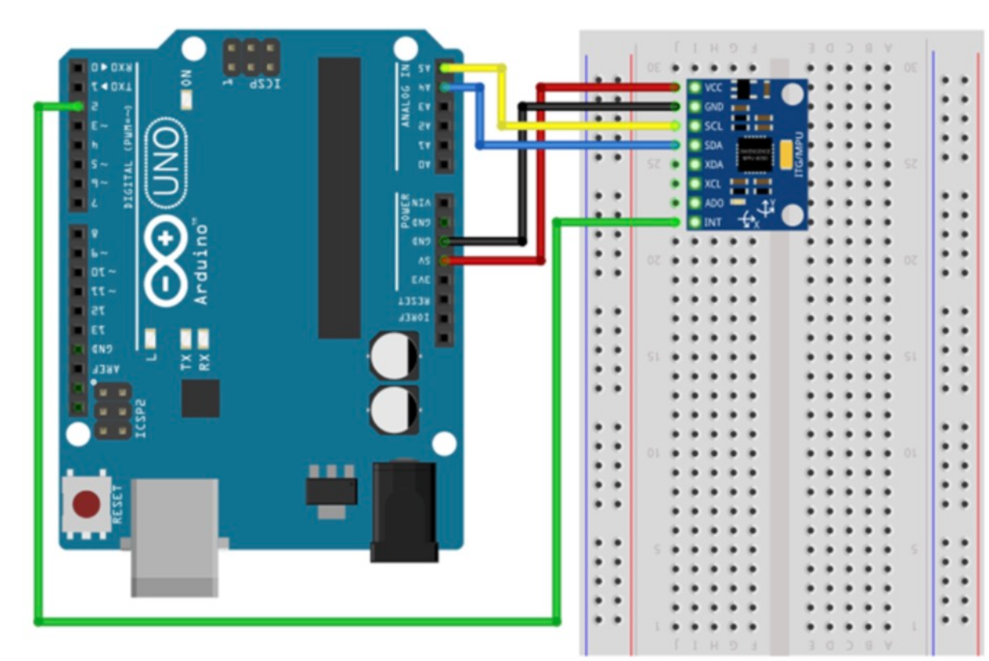
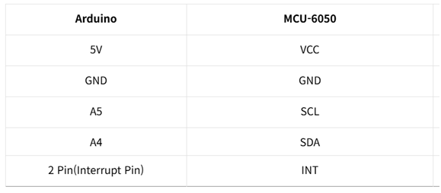
MPU6050

Slide 11
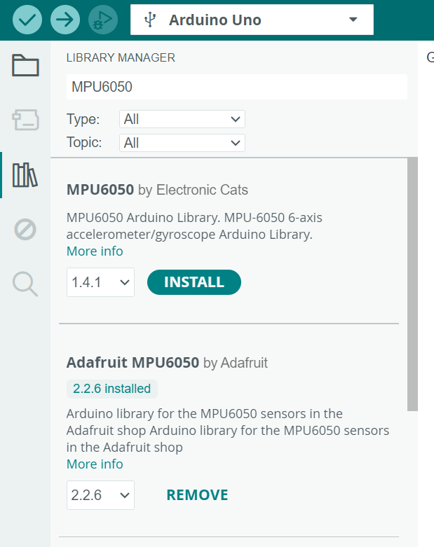
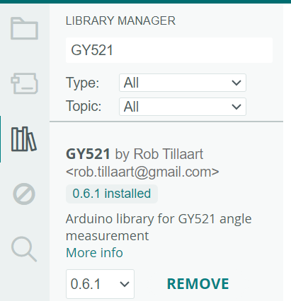
MPU6050

Slide 12
I2C 실습
실습1. 캐릭터 LCD를 실제 사용하여 온습도 센서와 조도 센서 값을 측정 후 출력해 보시오

